Slide 1
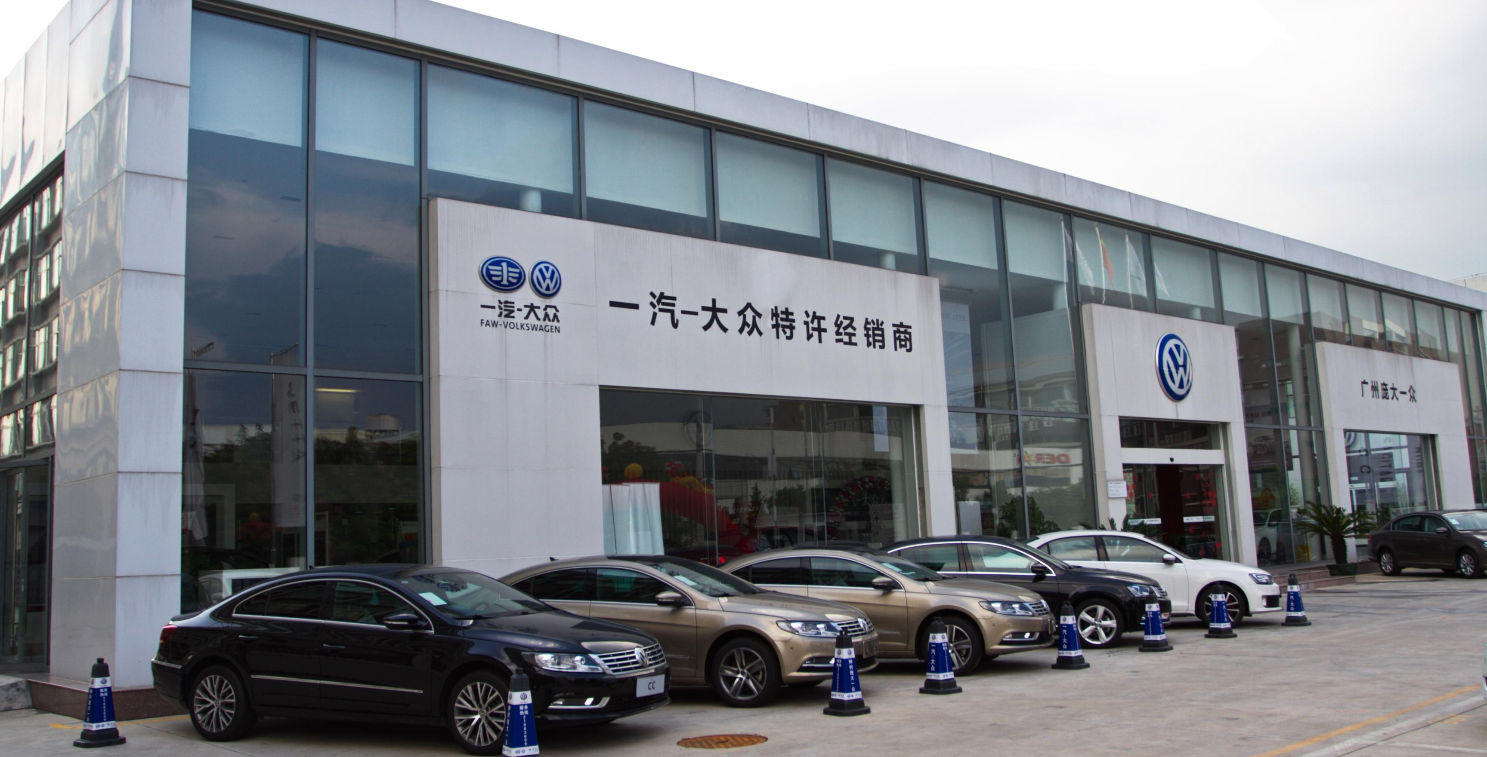
广州庞大培训中心 试驾场地
广州庞大培训中心试驾场地，位于广州市番禺区创源路，场地总面积8000㎡，长150m 最宽62m 最窄处38m。

Slide 2
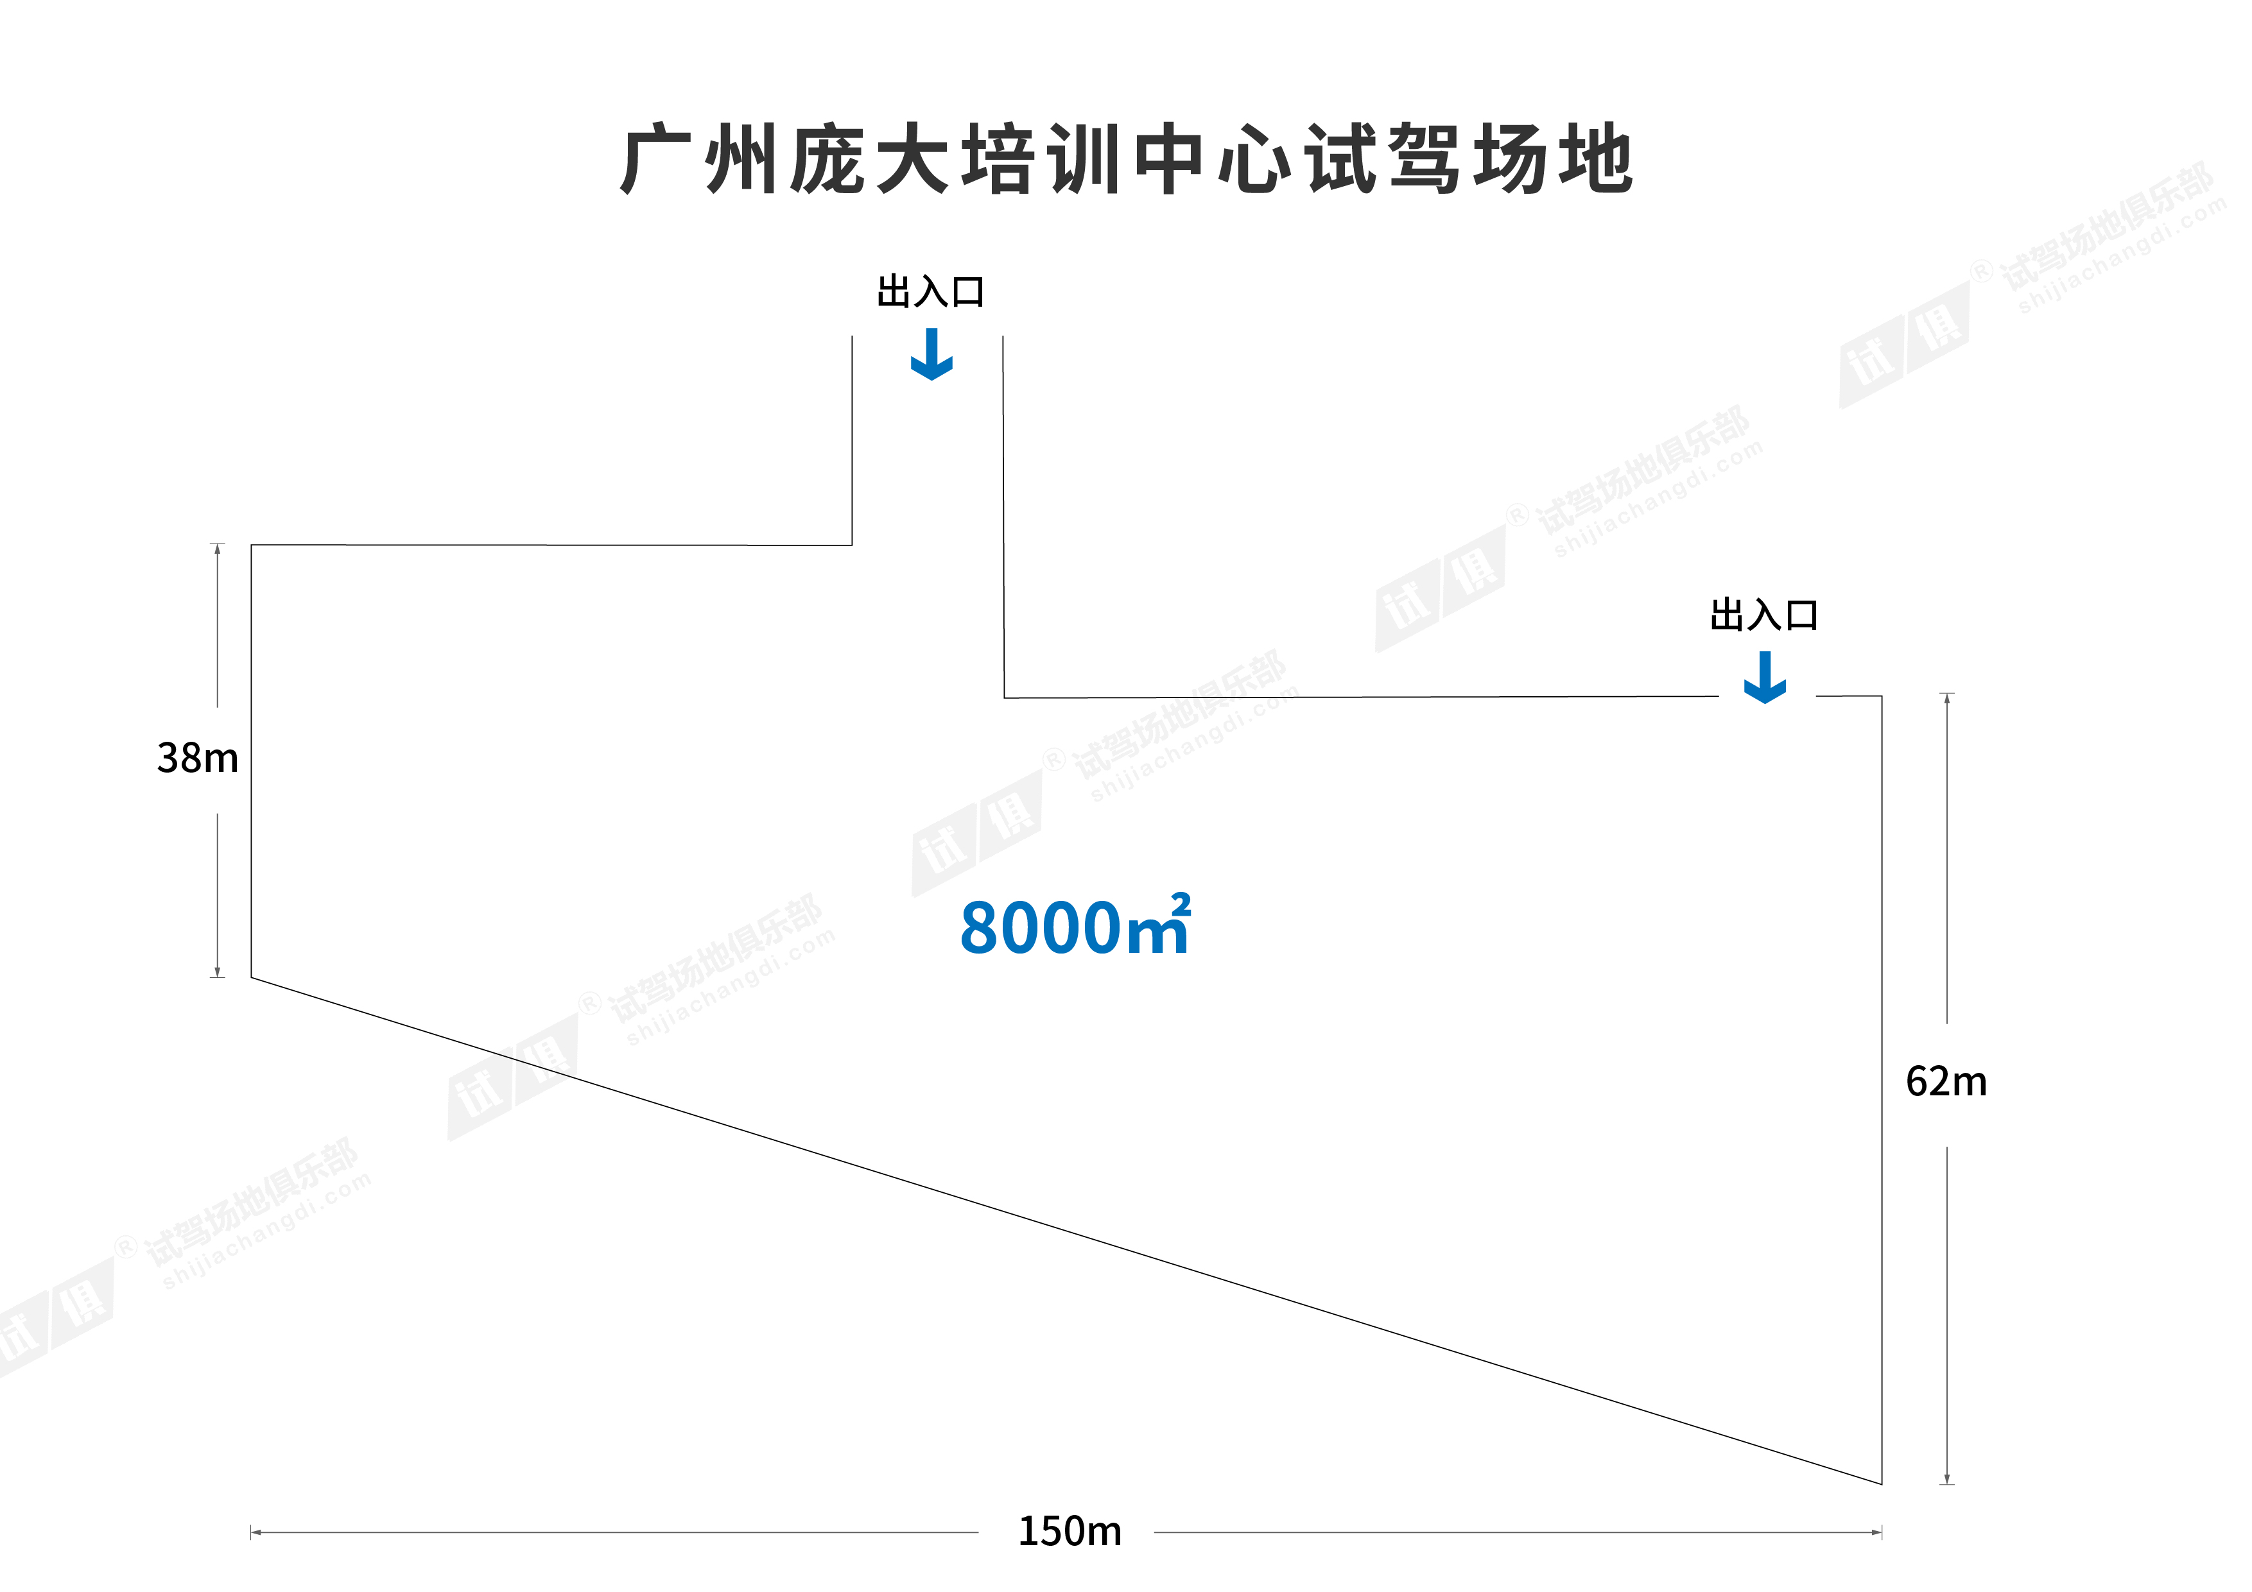
场地费用：3万/天
场地面积：场地总面积8000㎡ 长150m 最宽62m 最窄处38m 柏油路面 全封闭
供电供水：380v/40kw 方便接水
配套设施：停车位 固定洗手间

Slide 3
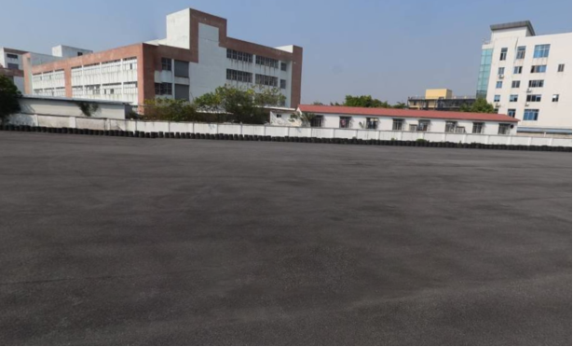
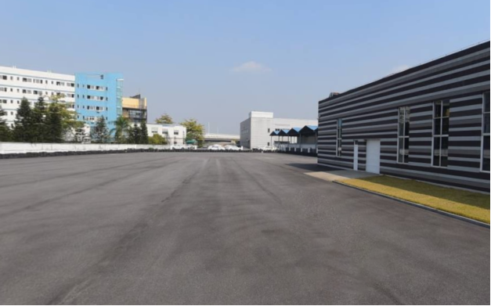
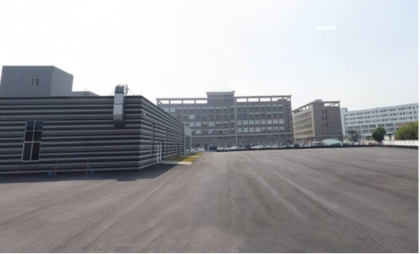
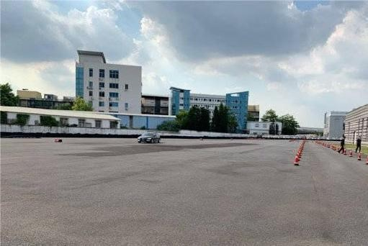
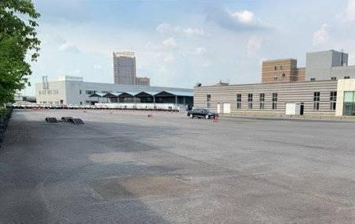
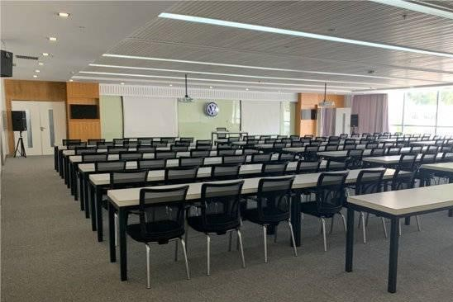
场地实景图
场地实景图
场地实景图
场地实景图
场地实景图
场地实景图

